Slide 1




CHIẾN THẮNG
LỊCH SỬ ĐIỆN BIÊN PHỦ

Slide 2



KIỂM TRA BÀI CŨ
Câu hỏi : Đại hội đại biểu toàn quốc lần thứ 2 của Đảng đã đề ra nhiệm vụ gì cho Cách mạng Việt Nam ?
Đưa kháng chiến đến thắng lợi hoàn toàn
Phát triển tinh thần yêu nước
Đẩy mạnh tinh thần thi đua
Chia ruộng đất cho nông dân.

Slide 3
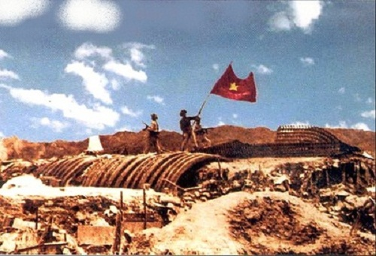

Chín năm làm một Điện Biên
Nên vành hoa đỏ nên thiên sử vàng
Tố Hữu
Ngày 7-5 hằng năm nước ta tổ chức lễ kĩ niệm gì?

Slide 4



Bài 17: Chiến thắng lịch sử Điện Biên Phủ

Slide 5
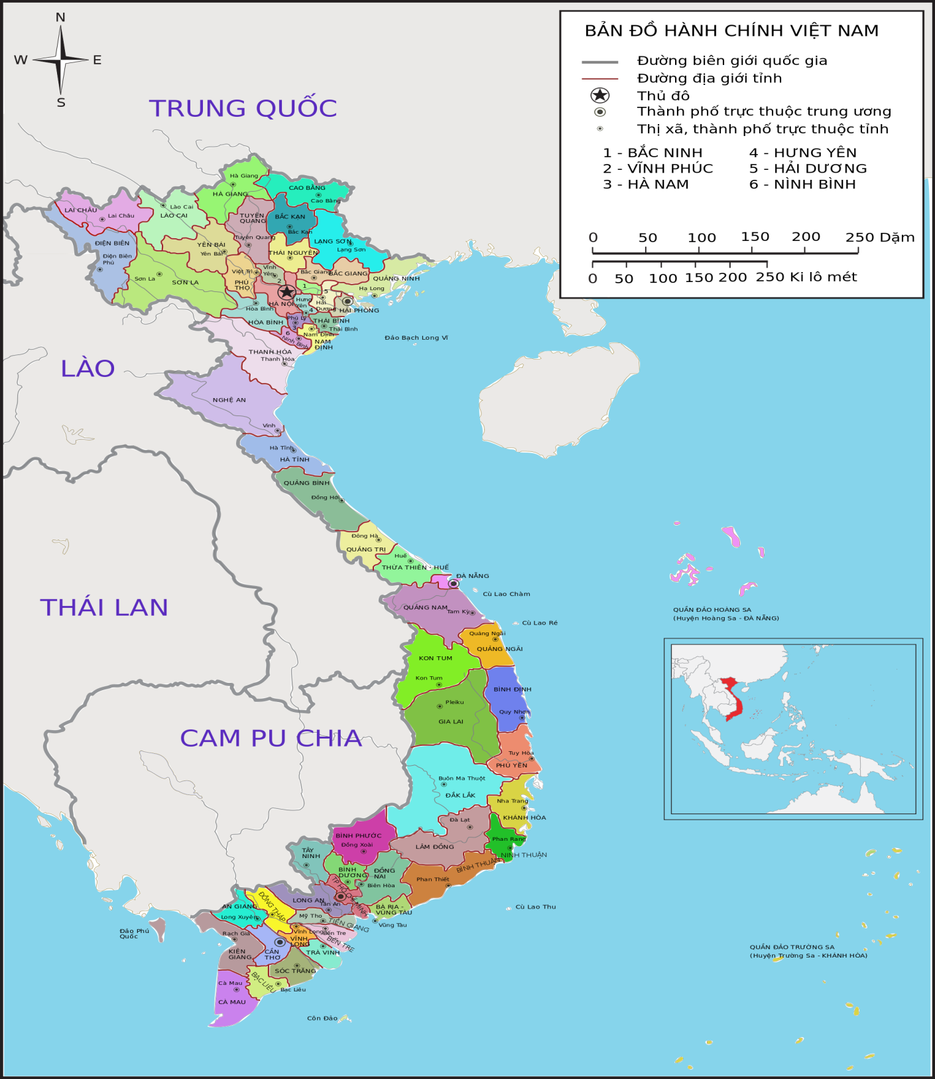

Em hãy chỉ vị trí của Điện Biên Phủ trên bản đồ ?
Điện Biên
Điện Biên

Slide 6

Tình hình của ta và tình thế của quân Pháp từ sau chiến dịch Biên giới 1950 đến năm 1953
Bài 17: Chiến thắng lịch sử Điện Biên Phủ
Quân Pháp
Rơi vào thế bị động, lúng túng tìm cách chống đỡ.
Quân ta
Ta chủ động mở nhiều chiến dịch lớn trên toàn quốc.

Slide 7
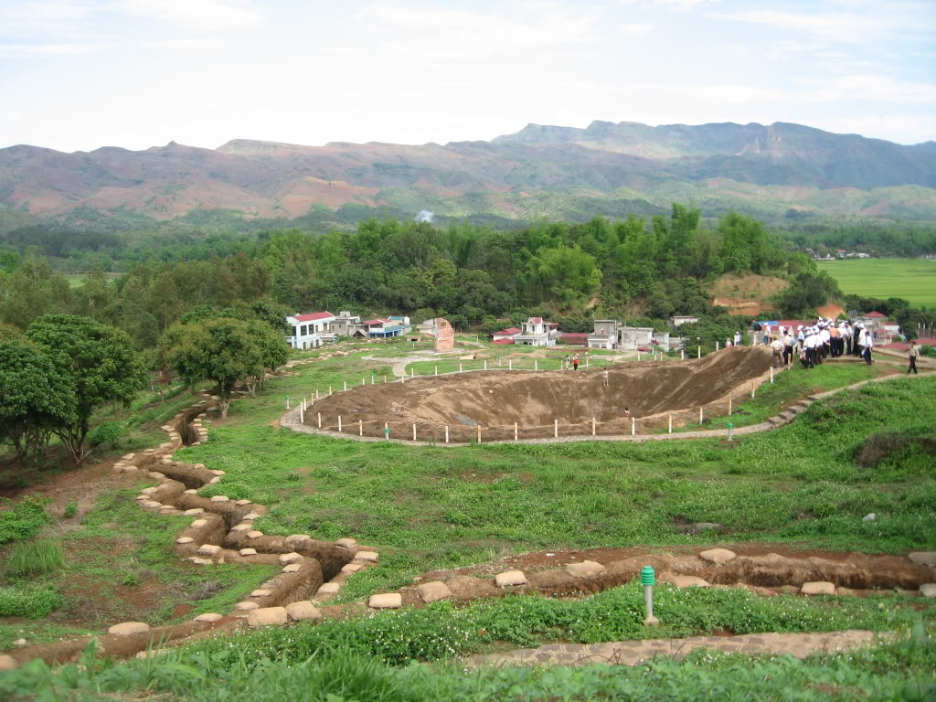





Điện
Biên
Điện Biên Phủ
Theo em , vì sao Pháp lại xây dựng Điện Biên Phủ thành pháo đài vững chắc nhất Đông Dương ?

Slide 8
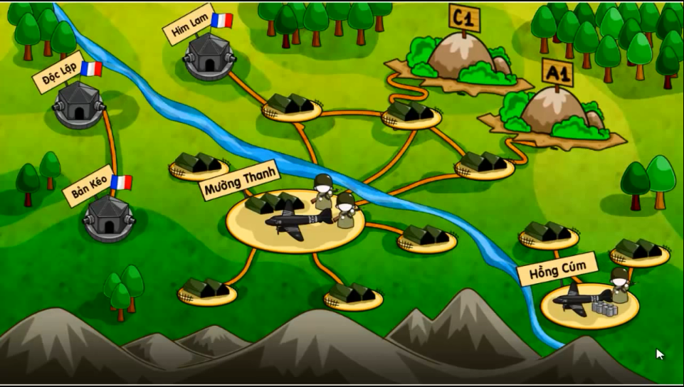
Dựa vào SGK em hãy cho biết: “Tập đoàn cứ điểm” là gì
Tập đoàn cứ điểm là nhiều cứ điểm (vị trí phòng ngự có công sự vững chắc) hợp thành một hệ thống phòng thủ kiên cố (tại Điện Biên Phủ địch xây dựng 49 cứ điểm).

Slide 9

Mục đích của thực dân Pháp khi xây dựng pháo Đài Điện Biên Phủ là gì ?
Thực dân Pháp đã xây dựng Điện Biên Phủ thành pháo đài kiên cố , vững chắc nhất Đông Dương với âm mưu thu hút và tiêu diệt bộ đội ta

Slide 10
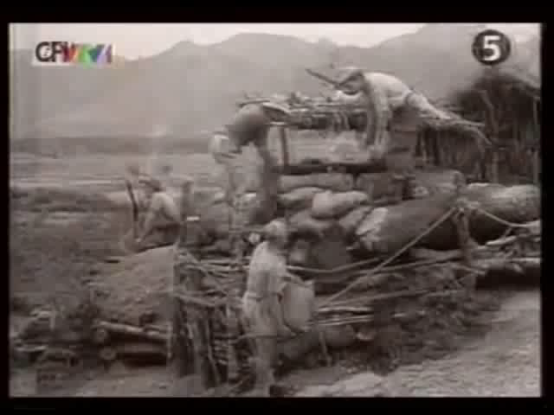

Mời các em xem clip Sự chuẩn bị quân Pháp ở Điện Biên Phủ.

Slide 11
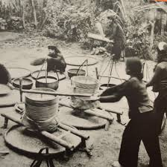
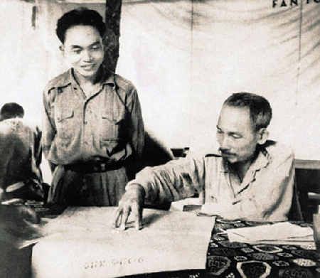
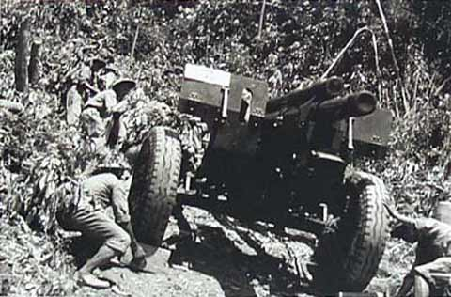
Bài 17: Chiến thắng lịch sử Điện Biên Phủ
Hoạt động 1. Sự chuẩn bị của quân và dân ta cho chiến dịch Điện Biên Phủ.

Slide 12


Bài 17: Chiến thắng lịch sử Điện Biên Phủ
Hoạt động 1. Sự chuẩn bị của quân và dân ta cho chiến dịch Điện Biên Phủ.
Đọc thầm đoạn đầu trang 37 và quan sát hình 1 trang 38 ở sách giáo khoa để trả lời câu hỏi sau:
- Mùa đông 1953 , tại chiến khu Việt Bắc ,
Trung ương Đảng và Bác Hồ đã họp và nêu quyết tâm giành thắng lợi trong chiến dịch Điện Biên Phủ để kết thúc kháng chiến.
Mùa đông năm 1953, tại chiến khu Việt Bắc,Trung ương Đảng và Bác Hồ đã làm gì?

Slide 13

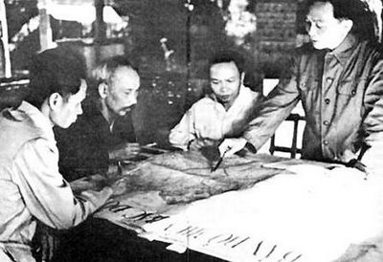
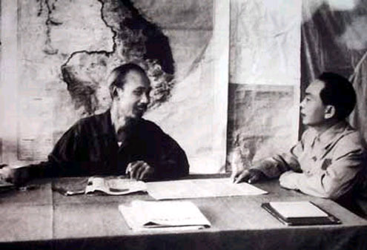
Pham Văn Đồng
Hồ Chí Minh
Trường Chinh
Võ Nguyên Giáp
Chủ tịch Hồ Chí Minh trao nhiệm vụ cho Đại tướng Võ Nguyên Giáp
Bộ chính trị họp thông qua phương án mở chiến dịch Điện Biên Phủ

Slide 14
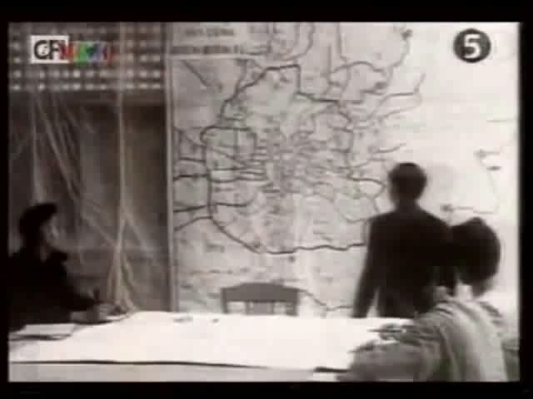
Mời các em xem clip Bộ Chính họp thông qua phương án mở chiến dịch Điện Biên Phủ.

Slide 15

Bài 17: Chiến thắng lịch sử Điện Biên Phủ
Hoạt động 1. Sự chuẩn bị của quân và dân ta cho chiến dịch Điện Biên Phủ.
Kết hợp SGK đoạn 2 trang 37 và hình 2 trang 38 trả lời câu hỏi sau?
Hưởng ứng quyết tâm của Đảng, toàn Quân và dân ta đã chuẩn bị cho chiến dịch như thế nào:
Về sức người?
Về sức của
Sức người
Sức của
Hàng vạn tấn vũ khí được vần chuyển vào trận địa, gần ba vạn người từ hậu phương tham gia vận chuyển lương thực, thực phẩm…lên Điện Biên Phủ
- Hơn nửa triệu chiến sỹ từ các mặt trận hành quân về Điện Biên Phủ.
- Gần 3 vạn người từ hậu phương tham gia vận chuyển hàng hoá cho chiến dịch.
Sẵn sàng chiến đấu với tinh thần cao nhất.

Slide 16
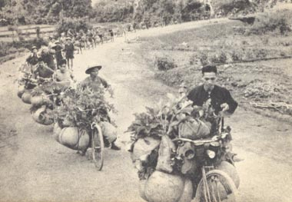
Hình :2 Đoàn xe thồ phục vụ chiến dịch Điện Biên Phủ.
Quan sát hình ảnh đoàn xe thồ phục vụ chiến dịch Điện Biên Phủ, em có nhận xét gì?

Slide 17


Slide 18
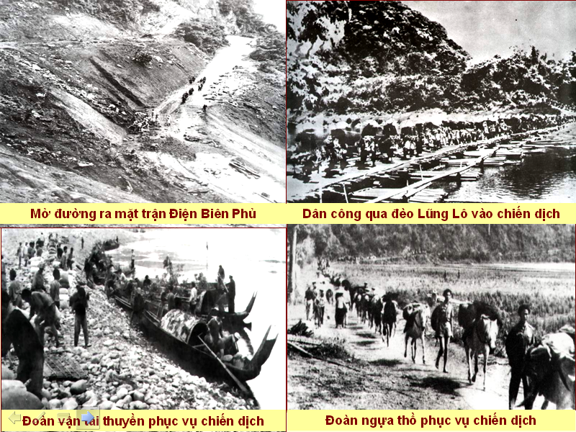

Slide 19
Bài 17: Chiến thắng lịch sử Điện Biên Phủ
Hoạt động 2. Chiến dịch Điện Biên Phủ giành thắng lợi
Thảo luận nhóm 4:
Đọc đoạn 3 SGK, kết hợp lươc đồ chiến dịch Điện Biên Phủ hình 3
1/ Ta mở chiến dịch Điện Biên Phủ gồm mấy đợt tấn công?
2/ Em hãy tóm tắt diễn biến trận đánh trên lược đồ hình hình 3

Slide 20
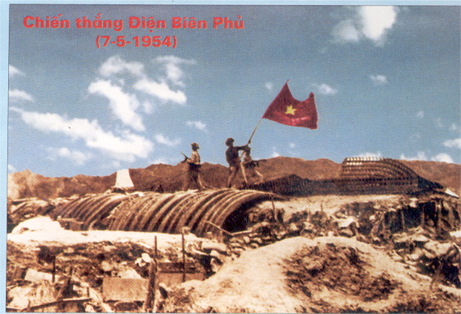


17 giờ 30 phút ngày 7-5-1954, cờ chiến thắng tung bay trên nắp hầm tướng Đờ Ca-xtơ-ri

Slide 21

Mời các em xem clip

Slide 22


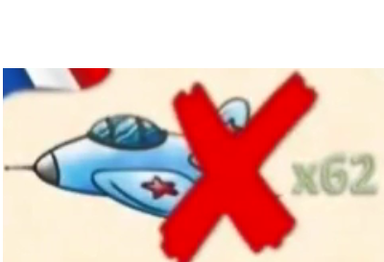
- Tiêu diệt: 16200 tên giặc. 17 tiểu đoàn bộ binh và quân nhảy dủ 3 tiểu đoàn pháo binh và súng cối
- Bắn rơi và phá huỷ 62 máy bay hạng nặng

Slide 23


Slide 24
Bài 17: Chiến thắng lịch sử Điện Biên Phủ
Hoạt động 3. Ý nghĩa chiến dịch Điện Biên Phủ.
Thảo luận nhóm đôi
- Là mốc son chói lọi, kết thúc thắng lợi chín năm kháng chiến chống thực dân Pháp xâm lược.
- Khẳng định ý chí, sức mạnh của toàn dân tộc ta trong công cuộc chống xâm lược.
Thắng lợi của Điện Biên Phủ có ý nghĩa như thế nào với lịch sử dân tộc ta

Slide 25

Sau 56 ngày đêm khoét núi, ngủ hầm, chiến đấu kiên cường, gian khổ, bộ đội ta đã đánh sập “ Pháo đài khổng lồ không thể công phá” của Pháp ở Điện Biên Phủ, ghi trang vàng chói lọi vào lịch sử chống giặc ngoại xâm của dân tộc ta.

Slide 26
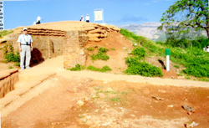
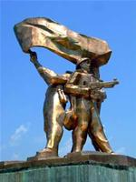
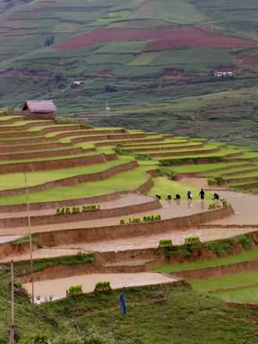
Thăm quan
Di tích Điện Biên Phủ
Đồi A1
Tượng đài chiến thắng
Cánh đồng Mường Thanh

Slide 27
Bài 17: Chiến thắng lịch sử Điện Biên Phủ
Trò chơi ô chữ
1
V I Ệ T B Ắ C
7
2
M Ư Ờ N G T H A N H
10
3
V Õ N G U Y Ê N G I Á P
12
P H A N Đ Ì N H G I Ó T
12
4
Đ Ờ C A X T Ơ R I
9
5
C H I Ế N T H Ắ N G
10
6
Sau 56 ngày đêm chiến đấu kiên cường và anh dũng bộ đội ta đã là người đạt được kết quả này ?
Nơi diễn ra cuộc họp của Trung ương Đảng ta thông qua phương án mở chiến dịch Điện Biên Phủ?
Tên của một cánh đồng tại Điện Biên Phủ mà thực dân Pháp chọn để xây dựng sân bay?
Vị tổng tư lệnh của quân đội ta trong chiến dịch Điện Biên Phủ là ai?
Vị tướng của quân đội Pháp đã bị quân ta bắt sống trong chiến dịch Điện Biên Phủ?
Người anh hùng lấy thân mình lấp lỗ châu mai để đồng đội xông lên tiêu diệt địch?

Slide 28
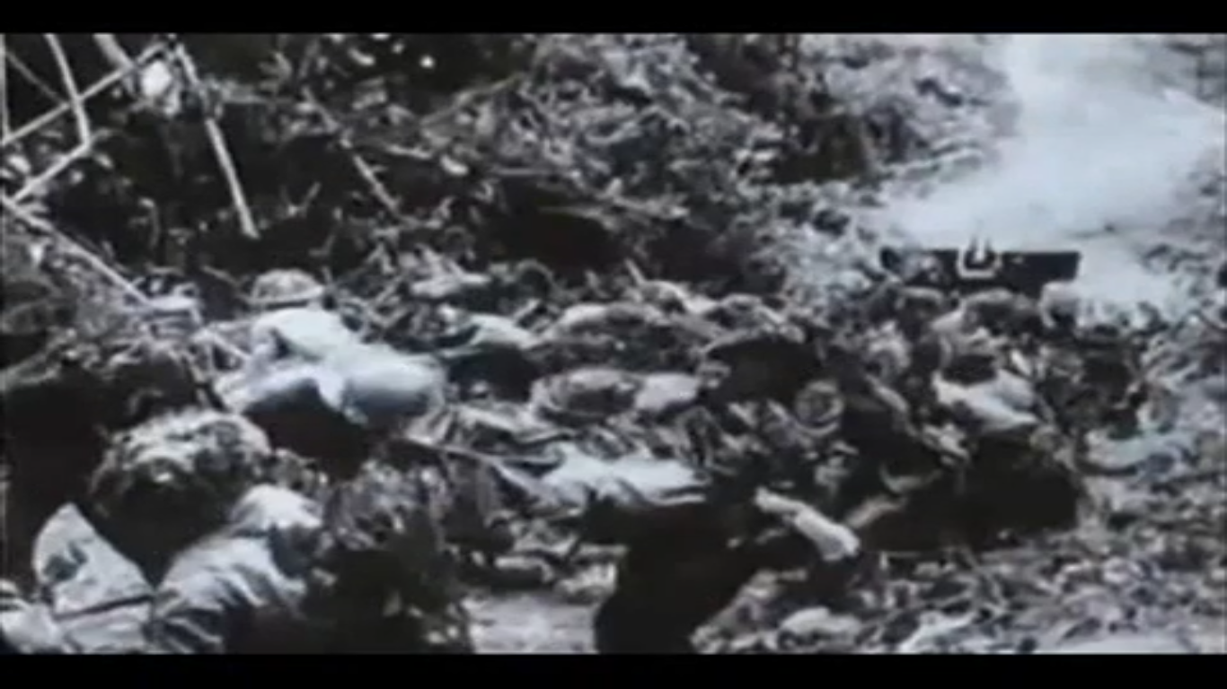
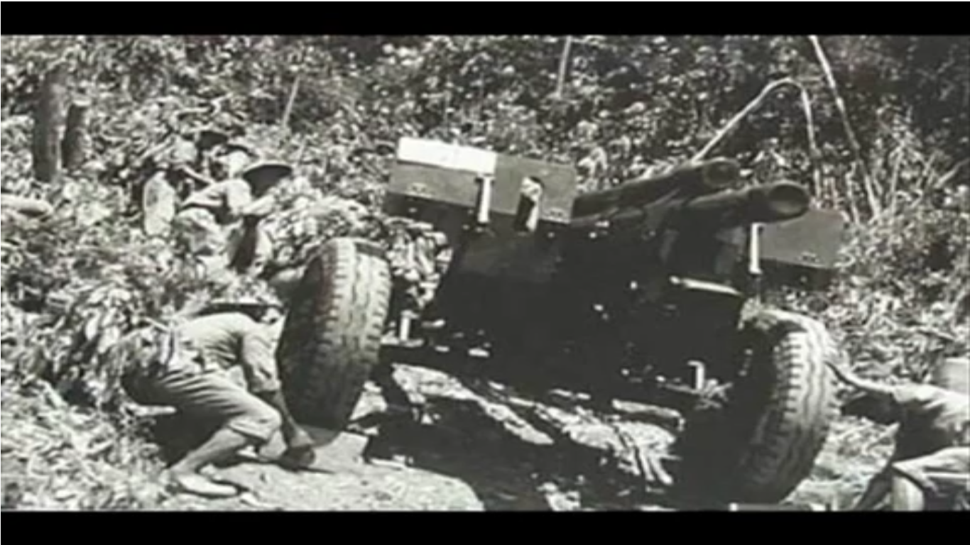
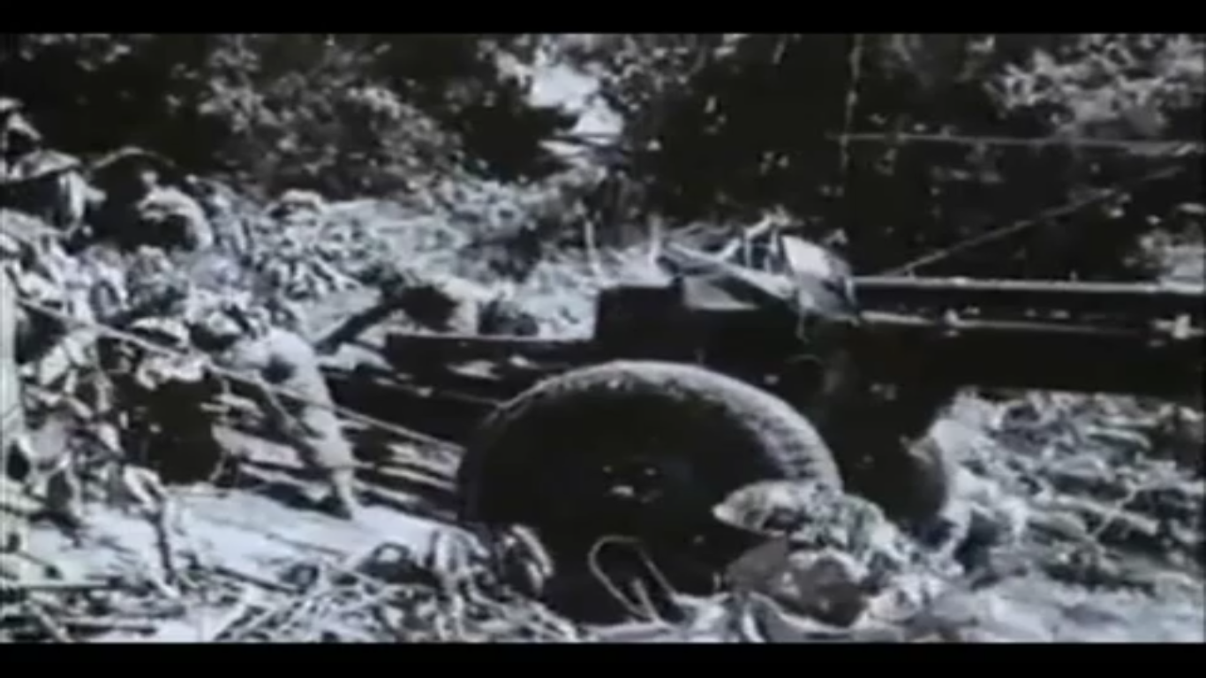
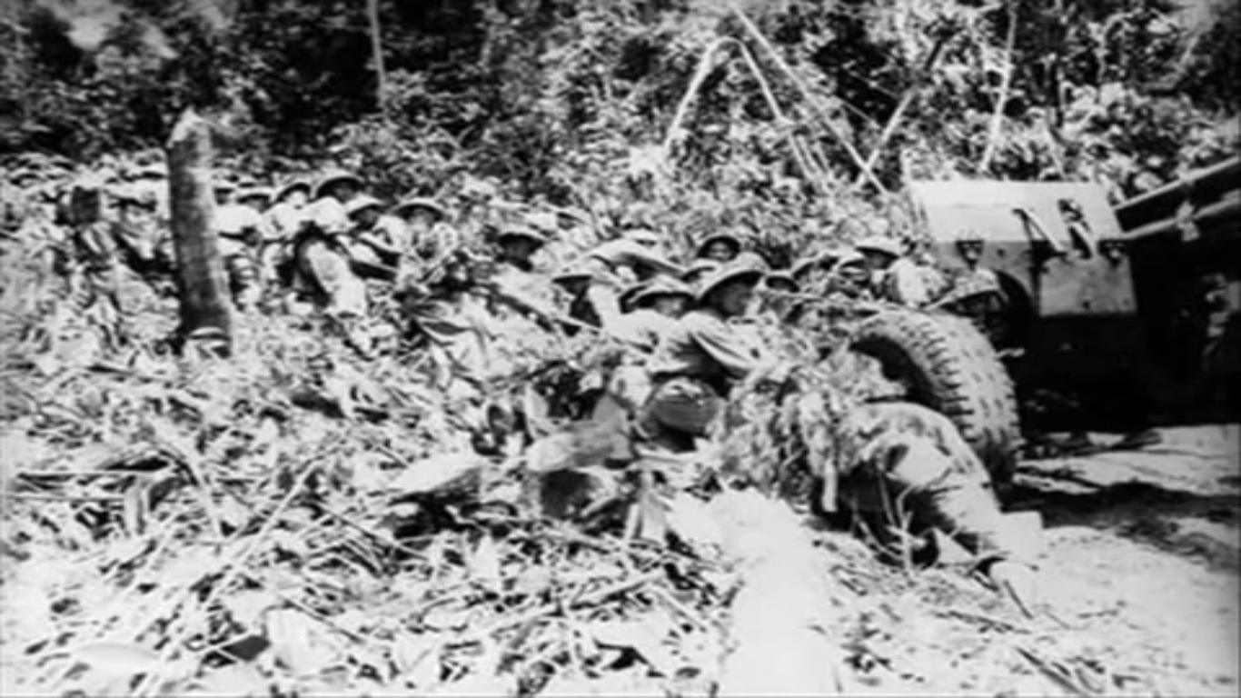
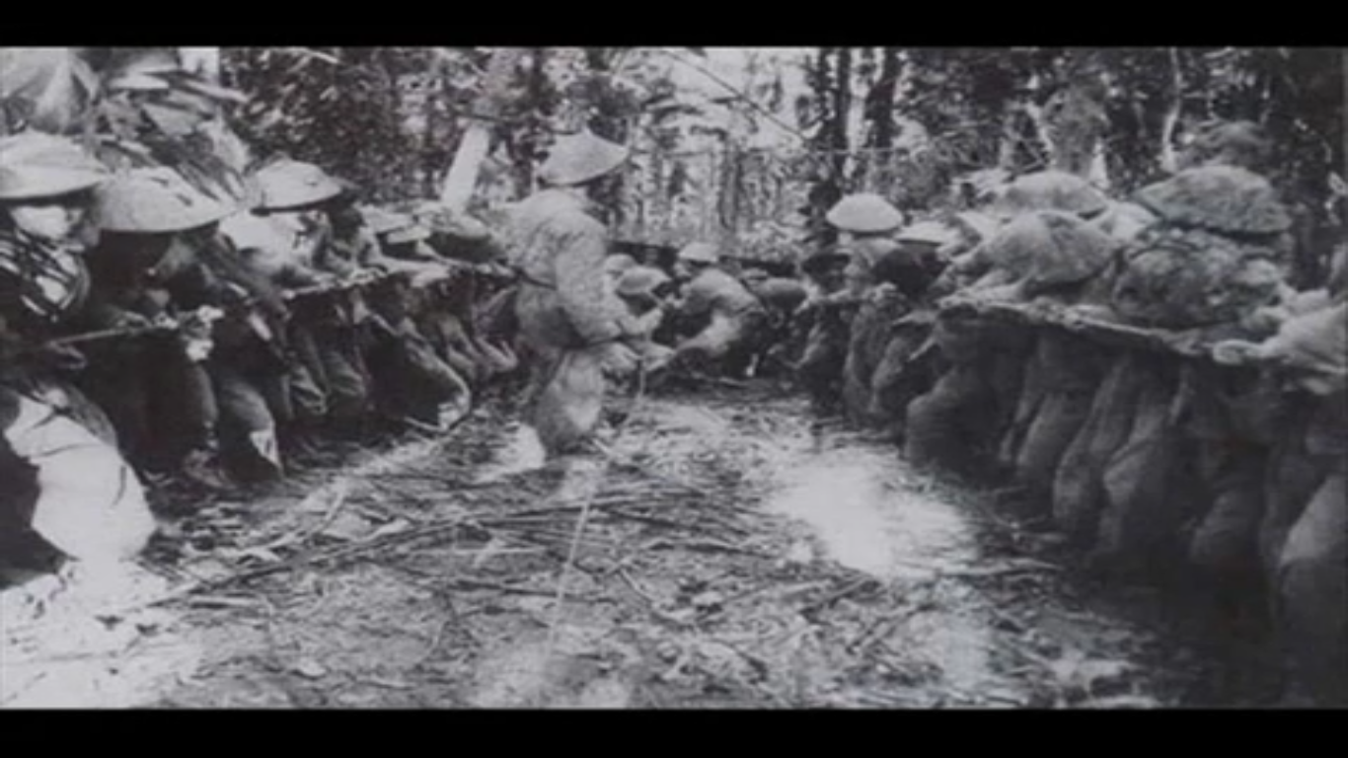
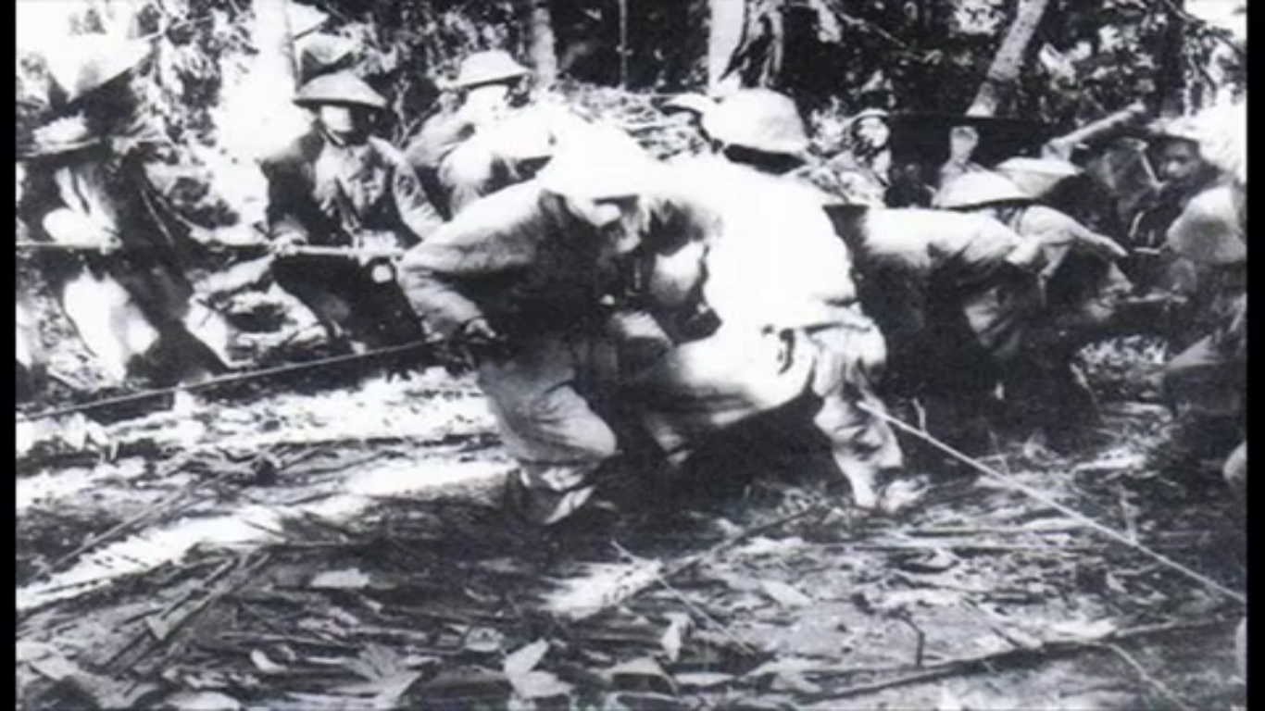
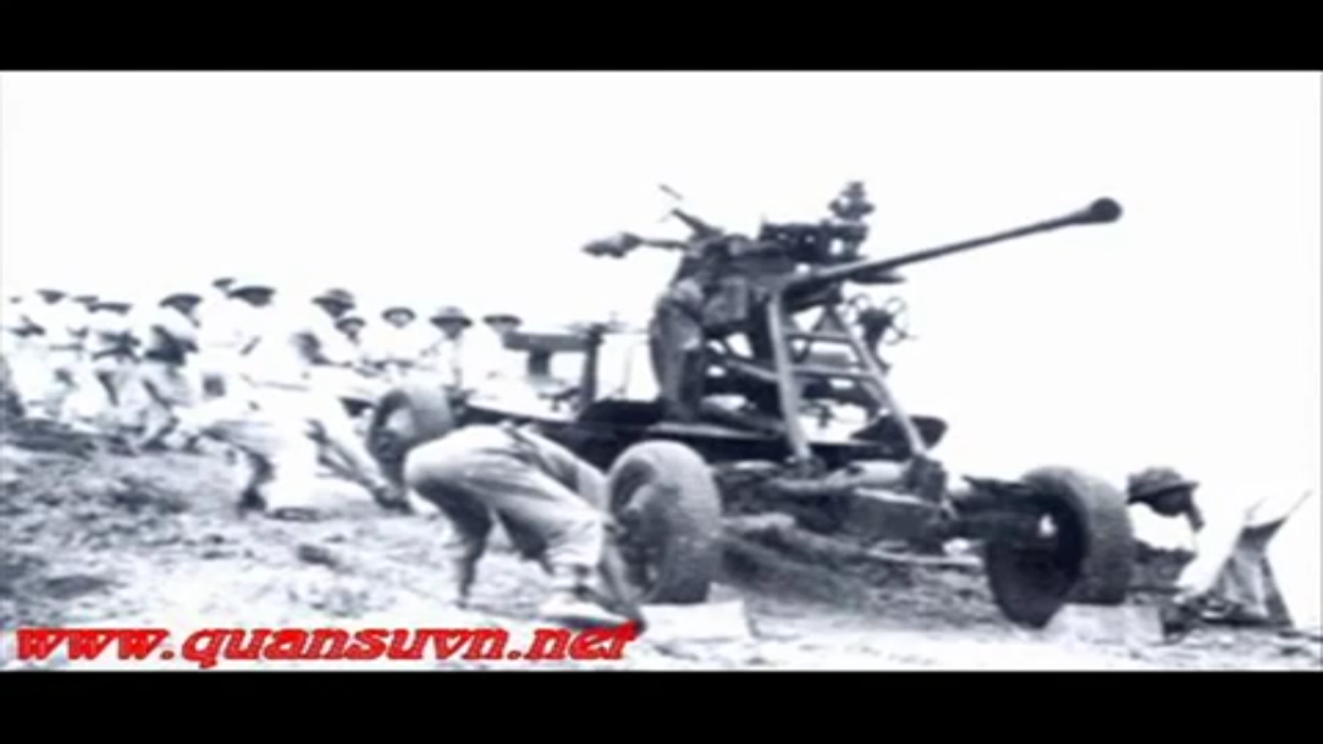
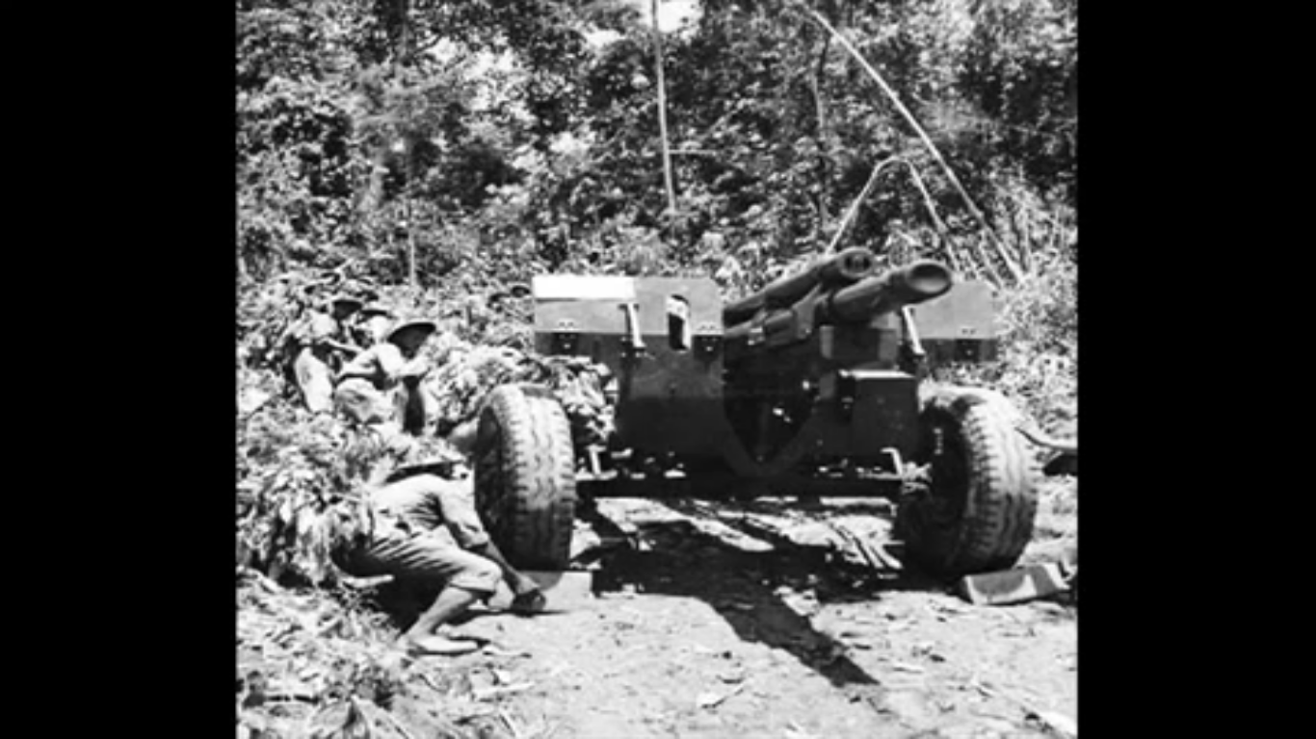
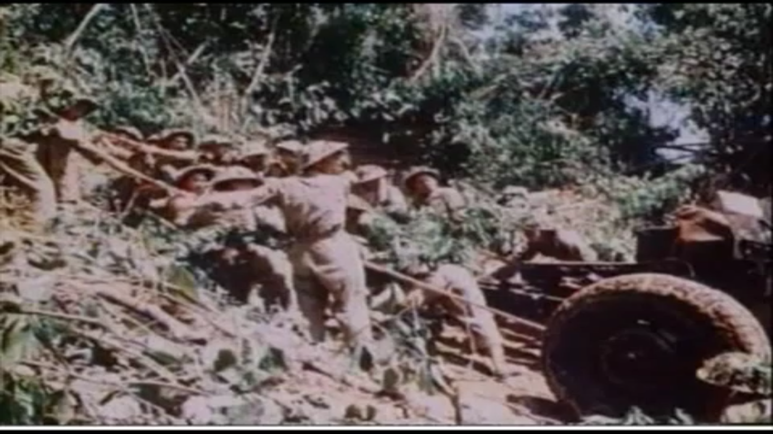

TIẾT HỌC ĐẾN ĐÂY KẾT THÚC
Chúc quý thầy cô mạnh khỏe - thành đạt và hạnh phúc !
Chúc các con chăm ngoan, học giỏi !

